Slide 1
স্বাগতম

Slide 2
শিক্ষক পরিচিতি
আমেনা আক্তার
ডি,পি,এড প্রশিক্ষনার্থী ২য় শিফট
রোল-১৫

Slide 3
পাঠ পরিচিতি
শ্রেণিঃতৃতীয়,বিষয়ঃবাংলা
পাঠের শিরোনামঃতালগাছ
পাঠ্যাংশঃ(তালগাছ--------পাখা সে)

Slide 4
শিখনফল
শোনাঃ
২.১.2কবিতা শুনে বুঝতে পারবে।
বলাঃ
১.3.২প্রশ্ন করতে ও উত্তর দিতে পারবে।
পড়াঃ
২.২.২প্রমিত উচ্চারণে কবিতা আবৃত্তি করতে পারবে।
লেখাঃ
1.6.2বিরামচিহ্ন(দাড়ি,কমা,প্রশ্নচিহ্ন)ব্যবহার করে কবিতার চরণ লিখতে পারবে।

Slide 5
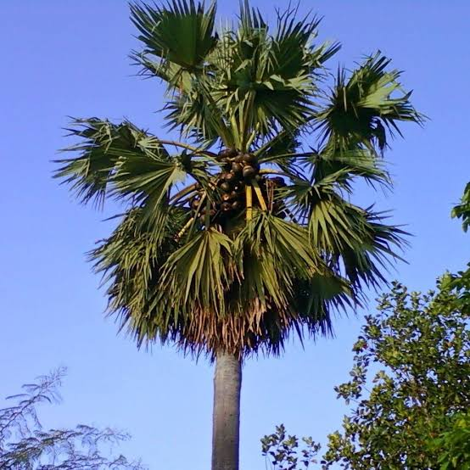
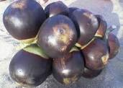
এসো কিছু ছবি দেখি
তালগাছ
তাল
এটা কিসের ছবি

Slide 6
পাঠের শিরোনামঃতালগাছ
পাঠ্যাংশঃ-(তালগাছ---------------------পাখা সে)

Slide 7
শিক্ষকের আবৃত্তি
পাঠ্যপুস্তকের ৩৮ নম্বর পৃষ্ঠা খোলো

Slide 8
তালগাছ
রবীন্দ্রনাথ ঠাকুর
তালগাছ এক পায়ে দাঁড়িয়ে
সব গাছ ছাড়িয়ে
উঁকি মারে আকাশে।

Slide 9
kãv_©
সাধ
ইচ্ছা
উঁকি
মুখ বের করে।
ফুঁড়ে
ভেদ করে।
উঁকি মারে আকাশে
মুখ বাড়িয়ে আকাশ দেখে
মেঘ ফুঁড়ে যায়
মেঘ ফুটো করে উপরে উঠে যায়

Slide 10
জোড়ায় আবৃত্তি

Slide 11
একক আবৃত্তি

Slide 12
প্রশ্নোত্তর আলোচনা
১।কোন গাছ সবচেয়ে উঁচু?
২।কে এক পায়ে দাঁড়িয়ে আছে?
৩।উঁকি মারে আকাশে”বাক্যটির অর্থ কি?

Slide 13
মূল্যায়ন
“তালগাছ” কবিতাটির প্রথম ছয় লাইন লিখ।

Slide 14
বাড়ির কাজ
নিম্নের শব্দ গুলো ব্যবহার করে বাড়ি থেকে একটি করে বাক্য তৈরি করে নিয়ে আসবে।
সাধ,উঁকি,ফুঁড়ে।

Slide 15
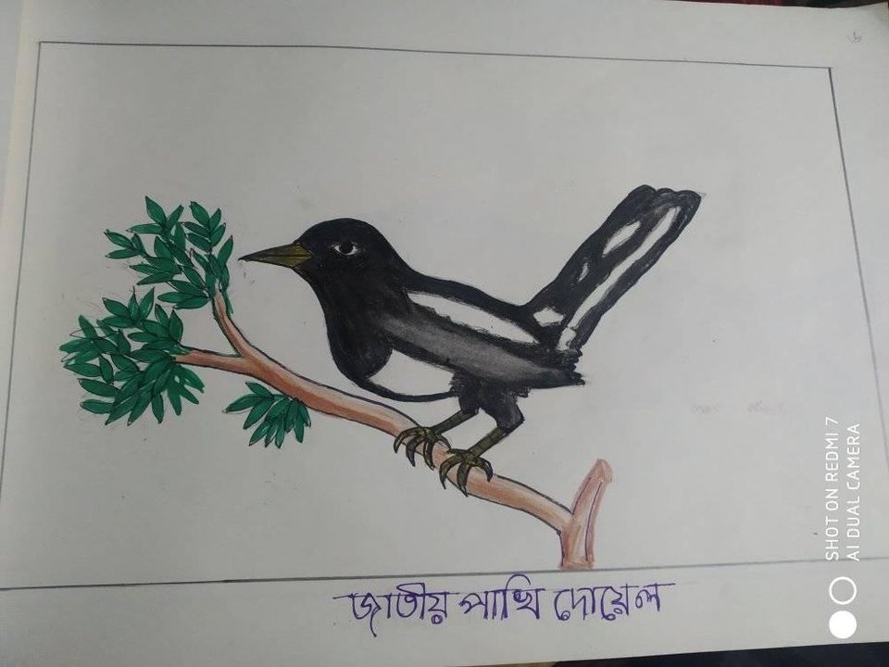
ধন্যবাদ

